Slide 1
算法设计与分析 递归 分治

Slide 2
主要内容
递归
最大子数组问题
递归树法
代入法
主方法
矩阵乘法的Strassen算法
分析算法的复杂度

Slide 3
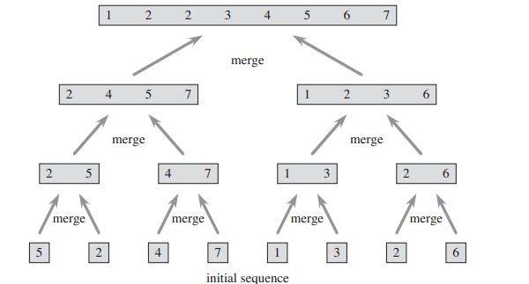
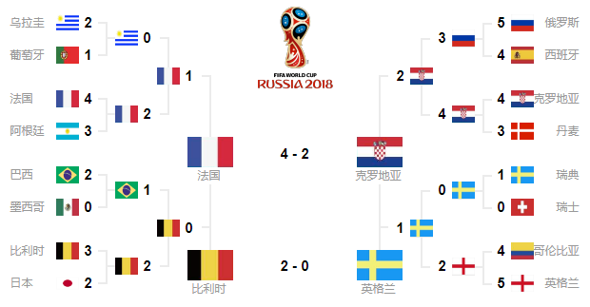
分治策略
将一个问题分解为与原问题相似但规模更小的若干子问题，递归地解这些子问题，然后将这些子问题的解结合起来构成原问题的解。这种方法在每层递归上均包括三个步骤
Divide（分解）：将问题划分为若干个子问题
Conquer（求解）：递归地求解子问题；若子问题规模足够小，则直接解决之
Combine（组合）：将子问题的解结合成原问题的解

Slide 4
Divide-and-Conquer分治法(cont.)
原始问题的解
原始问题(N个输入)
相同的
类型
合并最小问题的解
子问题1
子问题2
…
子问题k
子问题1
子问题2
…
子问题p
不用再分就可求解
It general leads to a recursive algorithm 递归算法!

Slide 5
分治算法的分析
用递归式分析分治算法的运行时间。
一个递归式是一个函数，有一个或多个基本情况（base case），即它自身及其更小规模参数组成。
递归式复杂度可以用来近似算法的运行时间。
5
Fib
(
5
)
3
2
Fib
(
4
)
Fib
(
3
)
2
1
1
1
Fibonacci数列
Fib
(
3
)
Fib
(
2
)
Fib
(
2
)
Fib
(
1
)
1
1
递推阶段
Fib
(
2
)
Fib
(
1
)

Slide 6
递归式例子
n!的递归式是什么 ?
Java/C代码实现
int fact(int n) {
if (n<=1)
return 1;
// Note '*' is done after returning from fact(n-1) else
return n*fact(n-1);
}

Slide 7
递归算法
一个递归算法通常包含递归调用该算法本身，传入较小的参数。
递归算法的中止条件：
必须包含处理基本情况的步骤，这些步骤不可以有任何递归调用。
int fact(int n) {
if (n<=1)
return 1;
// Note '*' is done after returning from fact(n-1) else
return n*fact(n-1);
}

Slide 8
算法fact(3)的调用流程
returns 6
fact(3)
6
int fact(int n) {
if (n<=1) return 1; else return n*fact(n-1);
}
*
3
fact(2)
2
*
2
fact(1)
1
递归关系式:
1

Slide 9
递归式举例
递归式中常用渐进函数:
(1)
Solution: T(n) = n.
(2)
Solution: T(n) = n lg n + n.
(3)
Solution: T(n) = lg lg n.
后面介绍如何求解递归式

Slide 10
Mystery算法的递归式
mystery(n)
if n <= 1
then return 1
else return (5*mystery(n – 1) – 6*mystery(n – 2) )
递归式:

Slide 11
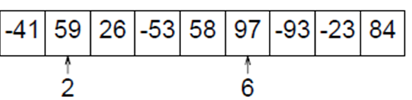
问题:最大子数组
问题:
输入: 数值数组 A[1 … n]
假设数组中存在负数
如果数组中全是非负数，该问题很简单。
输出:
数组下标 i 和 j 使得子数组 A[i … j]为A[1 … n]的和最大的非空连续子数组。

Slide 12
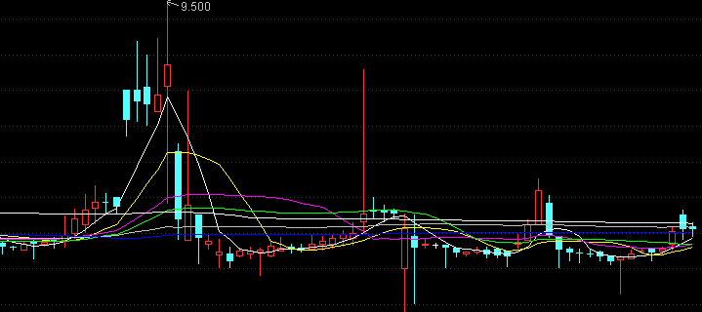
最大子数组问题的应用
考虑下面的情景:
一只股票连续n天的交易价格。
什么时间该买入? 什么时间该卖出?
如何将这个问题转换成最大子数组问题?
定义: A[i] = (第i天的价格 ) – (第i – 1天的价格)
如果最大子数组是A[i … j]
第 i-1 天买入。
第 j 天后卖出。

Slide 13
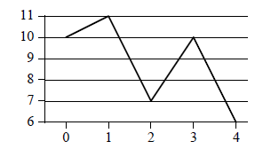
最大子数组问题应用
一支股票连续n天的交易价格:
最大子数组是 A[3 .. 3].
Day | 0 | 1 | 2 | 3 | 4
Price | 10 | 11 | 7 | 10 | 6
Change |  | 1 | -4 | 3 | -4
最后一行是 A.

Slide 14
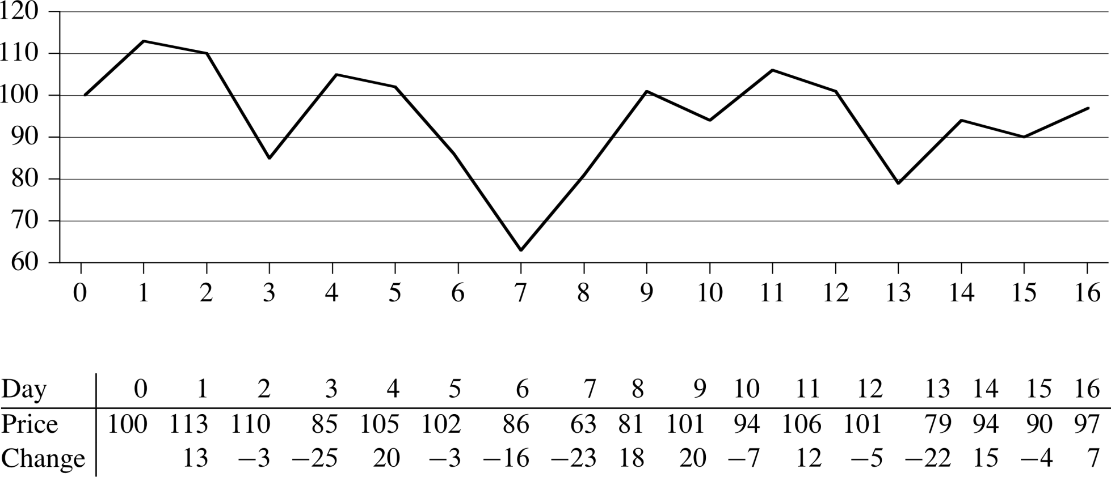
最大子数组问题应用
一支股票连续n天的交易价格:
最大子数组是 A[8 .. 11].
Last row is A.

Slide 15
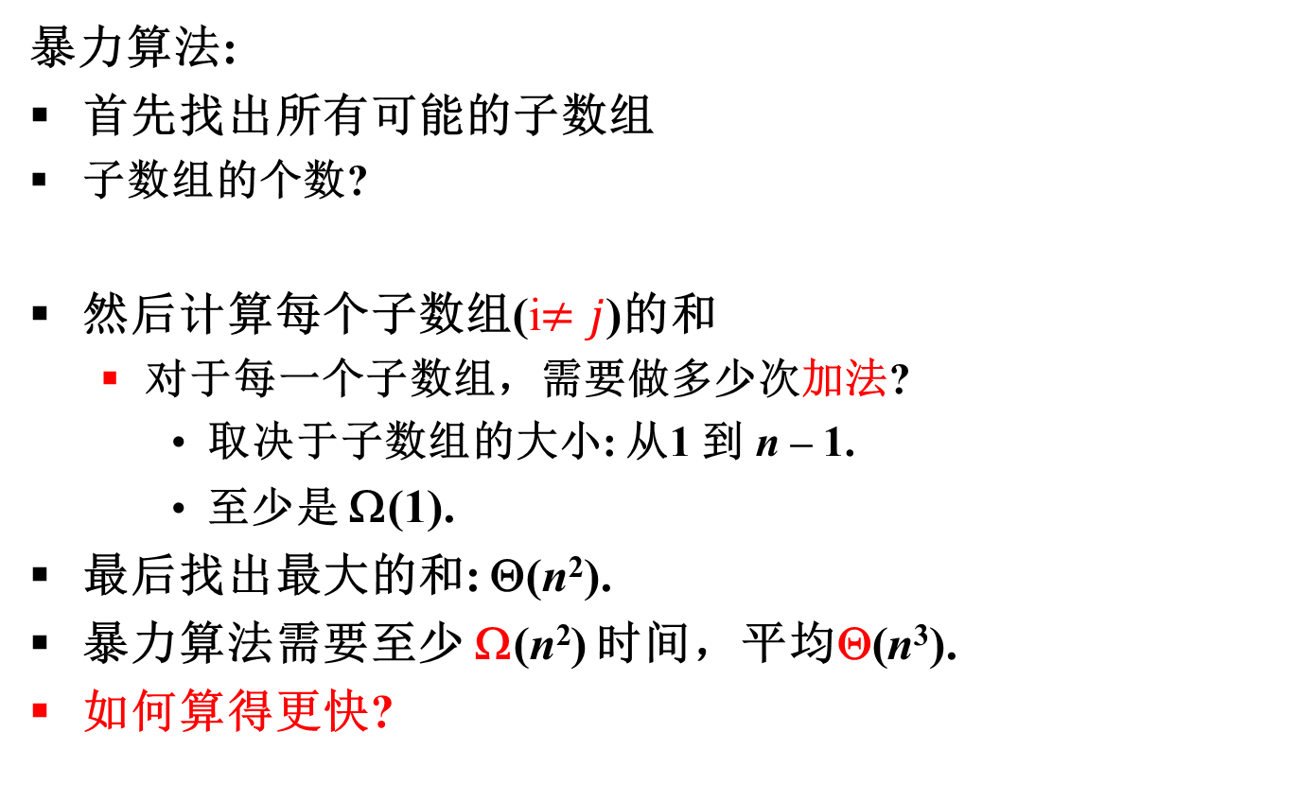
暴力算法
暴力算法:
首先找出所有可能的子数组
子数组的个数?
然后计算每个子数组(i$≠j$)的和
对于每一个子数组，需要做多少次加法?
取决于子数组的大小: 从1 到 n – 1.
至少是 Ω(1).
最后找出最大的和: Θ(n²).
暴力算法需要至少 Ω(n²) 时间，平均Θ(n³).
如何算得更快?
1, 2, 3, …, n
i
j
平均 n/2
Notes:
Each subarray is defined by two indices i and j among n numbers.

Slide 16
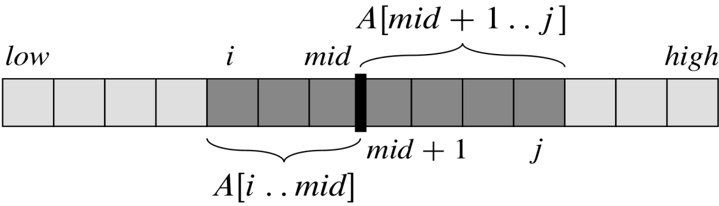
分治算法
子问题 : 找出 A[low .. high] 的最大子数组。
参数初始值, low = 1, high = n.
分解 将子数组分解成两个大小基本相同的子数组
找到子数组的中间位置 mid，将子数组分成两个更小的子数组 A[low .. mid] 和 A[mid +1 .. high]。
求解 找数组 A[low .. mid] 和 A[mid +1.. high]的最大子数组。
组合 找出跨越中间位置的最大子数组,
三种情况取和最大的子数组 (跨越中间位置的最大子数组和求解 步骤中找到的两个最大子数组)。

Slide 17
找跨越中间位置的最大子数组
关键的新问题。
不是原问题的一个小规模实例
附加限制：子数组必须跨越中间位置。
这个问题可以用Θ(n) 时间解决。
任何一个跨越中间位置 A[mid] 的子数组 A[i .. j] 由两个更小的子数组 A[i .. mid] 和 A[mid+1 .. j] 组成, 其中low ≤ i ≤ mid < j ≤ high.
因此，只需要找两种形式的最大子数组 A[i ... mid] 和 A[mid+1 ... j], 然后把它们合并。

Slide 18
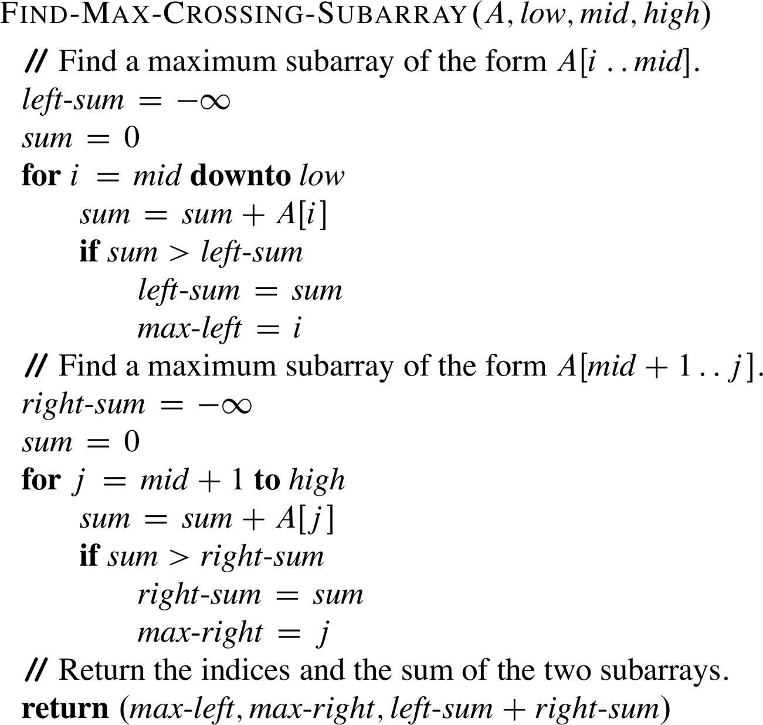
算法：找跨越中间位置的最大子数组
运行时间分析: 两个循环总共考虑[low .. high]中的每个数组下标一次，每次迭代需要 Θ(1) 时间 ➔ 整个过程需要 Θ(n) 时间.

Slide 19
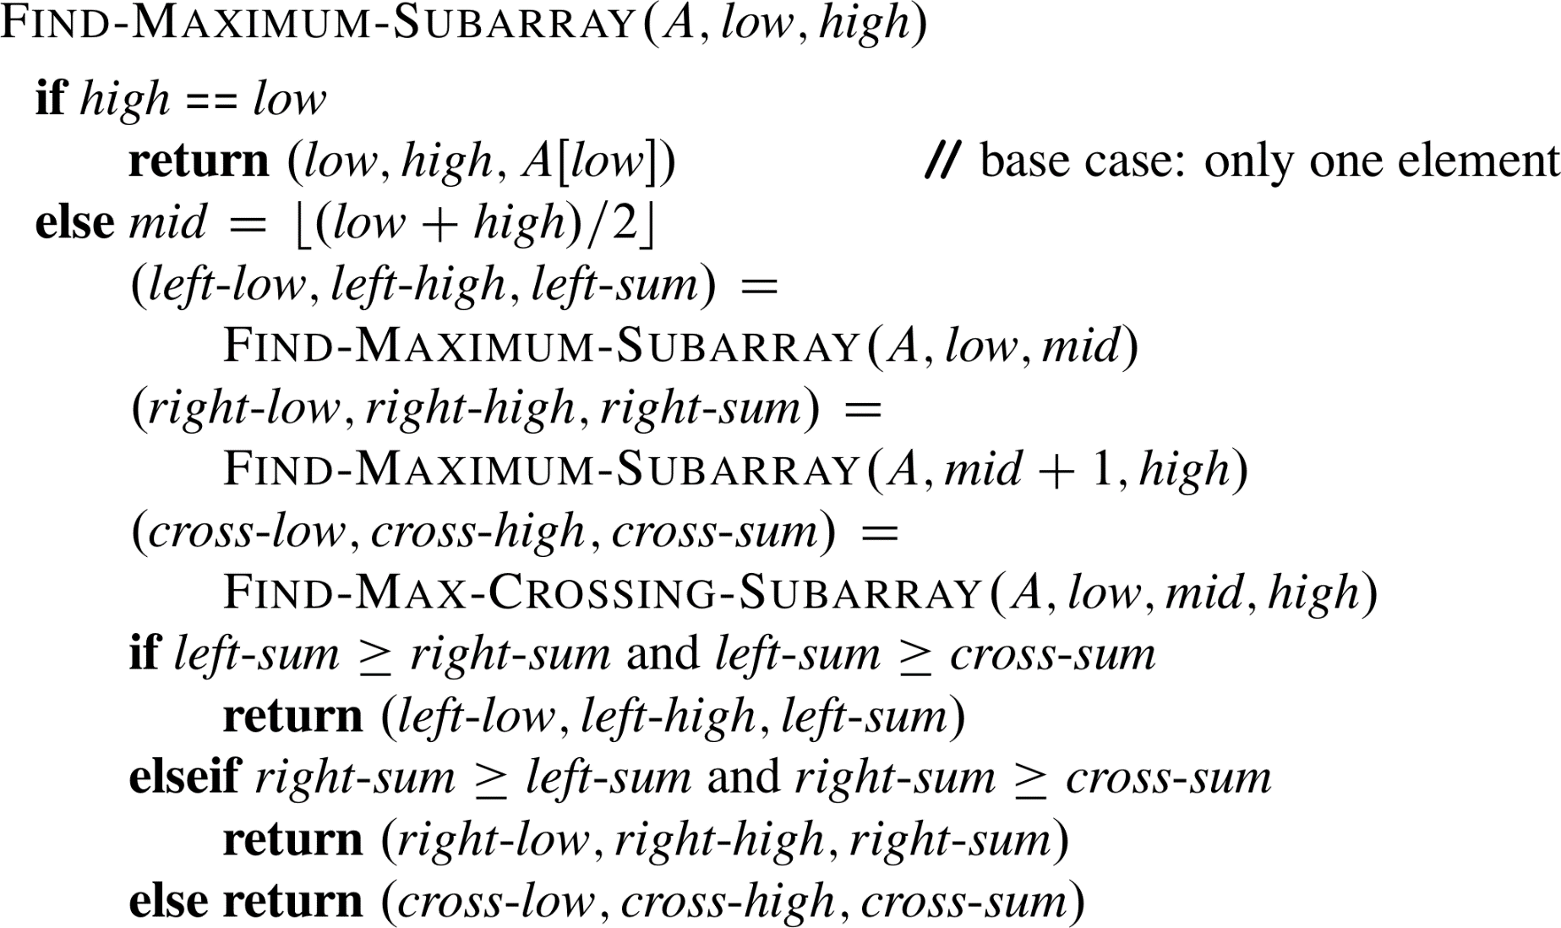
最大子数组问题分治算法
Initial call: Find-Maximum-Subarray(A, 1, n)

Slide 20
算法分析
简化假设 : 原始问题的规模是2的幂, 所有子问题的规模是整数.
用 T(n) 表示最大子数组算法在n个元素数组上的运行时间
基本情况 : 当 high = low, n = 1。算法什么也不做就返回➔ T(n) = Θ(1)。
递归情况 : 当 n > 1
分解 需要 Θ(1) 时间.
求解 两个子问题, 每个子问题有 n/2 元素，需要T(n/2) 时间 ➔ 总共需要 2T(n/2) 时间。
合并 包括调用跨越中间位置最大子数组, 需要 Θ(n) 时间, 和常数时间的测试 ➔ Θ(n) + Θ(1)。

Slide 21
算法分析(续)
递归情况的递归式
T(n) = 2T(n/2) + Θ(n) + Θ(1) = 2T(n/2) + Θ(n)
所有情况的递归式
和归并排序的递归式相同.
➔ 和归并排序运行时间相同: T(n) = Θ(n lg n).
最大子数组分治算法运行时间为 Θ(n lg n)，比暴力算法 Ω(n²) 快。

Slide 22
求解递归式
求解递归式的四种方法:
递归树法 : 首先将递归式转换成一棵树，树中的一个结点表示某一层递归的运行时间，然后用定界求和求解递归式。
代入法 : 猜测解，用猜测的解代入到递归式中，用数学归纳法证明解正确。
迭代法 : 展开递归式，使其成为仅依赖于n和边界条件的和式，然后用求和方法定界。
主方法 : 解如下形式的递归式
其中 a ≥ 1 和 b > 1 是常数, f(n) 是一个已知函数。
这是递归问题的常见递归式形式: 原问题被分解成 a 个大小为 n/b 的子问题, 求解与合并步骤的运行时间为 f(n)。

Slide 23
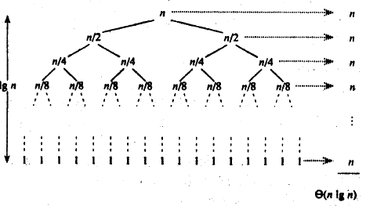
递归树法
递归树给出了递归算法中各个过程运行时间的估计。
递归树每次在深度上扩展一层。
在最终的树中:
每次递归调用一个结点表示，结点包含非递归操作次数。
例如: T(n) = 2T(n/2) + cn, 非递归部分为 cn。
首先将每层操作的次数相加，然后将各层总的操作次数相加。
Notes:
Examples:
T(n)=T(n-1)+1
T(n)=T(n/2)+1
T(n)=2T(n/2)+n^2
T(n) = T(n/4) + T(n/2) + n^2.

Slide 24
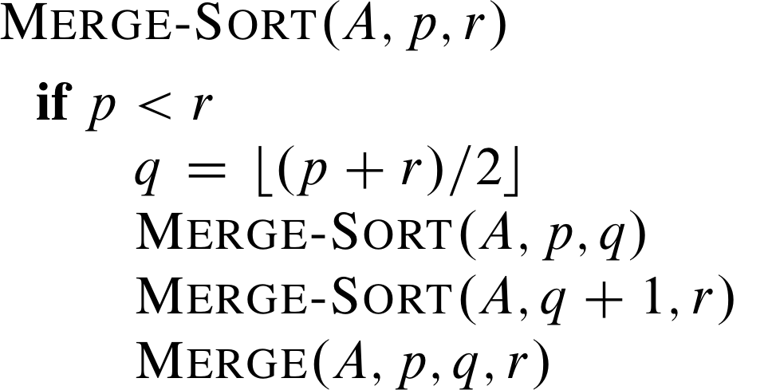
归并排序
输入数组 A[p .. r]
递归式:

Slide 25
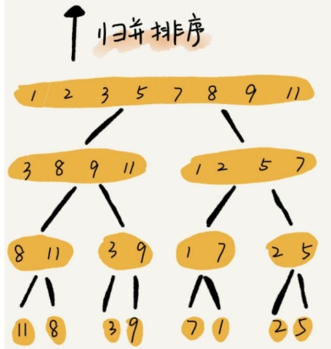
归并排序 (MS) 的递归树
初始的，递归树只有一个结点，包含调用 MS(n), 最坏情况下代价是 f(n).
当展开计算，该节点变成一颗子树:
子树的根结点包含调用 MS(n), 和非递归的操作 f(n).
两个孩子结点各包含一个递归调用 MS(n/2), 最坏情况下的代价是 f(n/2)。
MS(n)
f(n)
MS(n/2)
MS(n/2)

Slide 26
归并排序第一层展开
MS(n)
depth nd T(n)
f(n)=cn
0 1 cn
MS(n/2)
MS(n/2)
1 2 2f(n/2)
f(n/2)
f(n/2)
nd = number nodes at depth d

Slide 27
第二层展开
depth nd T(n)
MS(n)
cn
0 1 cn
MS(n/2)
MS(n/2)
1 2 cn
cn/2
+
cn/2
MS(n/4)
MS(n/4)
MS(n/4)
MS(n/4)
f(n/4)
f(n/4)
f(n/4)
f(n/4)
2 4 4f(n/4)

Slide 28
第三层展开
depth nd T(n)
MS(n)
cn
0 1 cn
MS(n/2)
MS(n/2)
cn/2
1 2 cn
+
cn/2
MS(n/4)
MS(n/4)
MS(n/4)
MS(n/4)
2 4 cn
cn/4
+
cn/4
+
cn/4
+
cn/4
MS(n/8)
MS(n/8)
. . . . . . .
MS(n/8)
3 8 8f(n/8)
cn/8
cn/8
cn/8

Slide 29
中止展开
简化 n = 2^{k} ➔ lg n = k.
当一个结点调用 MS(n/2^{k}):
归并排序输入的规模为 n/2^{k} = 1.
这种情况下展开中止, 该节点为叶子结点，代价是 Θ(1)

Slide 30
完整的递归树
d nd T(n)
cn/2⁰
0 1 cn
cn/2¹
cn/2¹
1 2 cn
cn/2²
cn/2²
cn/2²
cn/2²
2 2² cn
cn/2³
cn/2³
cn/2³
cn/2³
cn/2³
cn/2³
cn/2³
cn/2³
3 2³ cn
c
c
k 2^{k} cn
T(n) = (k + 1) (cn) = (lg n + 1) (cn) = Θ(n lg n)

Slide 31
举例: T(n) = 2T(n/2) + n²
n²
第一层展开:
T(n/2)
T(n/2)
n²
第二层展开:
(n/2)²
(n/2)²
T(n/4)
T(n/4)
T(n/4)
T(n/4)
Let n = 2^{k}. Then k = lg n , n/2^{k} = 1, T(n/ 2^{k}) = T(1) = Θ(1).

Slide 32
递归树T(n)
举例: T(n) = 2T(n/2) + n²
0
n²
n²
1
(n/2)²
(n/2)²
(1/2) n²
2
(n/4)²
(n/4)²
(n/4)²
(n/4)²
(1/4) n²
.
.
.
.
.
.
lg n
Adding everything together:
Notes:
Geometric series: sum_k=0 to n x^k = (x^(n+1) – 1) / (x – 1)

Slide 33
代入法
首先，猜解的形式
然后验证猜测的解，并解出常数。
两个挑战:
如何猜解的形式?
依据经验。
从宽松的上下界开始，然后逐渐缩小范围。
如何验证解?
基于数学归纳法，但数学归纳法不能直接证明其细节，这是因为数学归纳法不是强大到足以证明其细节，这时可从猜测解中减去一个低阶项以使数学归纳法得以满足。

Slide 34
举例
Consider T(n) = 4T(n/2) + n. We first guess O(n³) and show T(n) ≤ cn³ for all n ≥ n₀
We assume that T(k) ≤ ck³ for k < n and prove T(n) ≤ cn³ by (strong) induction.
T(n) = 4T(n/2) + n ≤ 4c(n/2)³ + n =
= (c/2)n³ + n = cn³ – ((c/2)n³ – n) ≤ cn³
provided (c/2)n³ – n ≥ 0.
For (c/2)n³ – n ≥ 0 to hold, we need (c/2)n³ ≥ n,
which can be satisfied when c ≥ 2/n² for all n ≥ 1
➔ c ≥ 2 and n ≥ 1.
We also need to consider the base condition.
Suppose T(1) = 3. Then 3 = T(1) ≤ c1³ = c .
So c ≥ max{3, 2} = 3.

Slide 35
缩小上下界范围
Try to improve the bound to T(n) = O(n²).
We assume T(k) ≤ ck² for k < n and prove T(n) ≤ cn².
T(n) = 4T(n/2) + n ≤ 4c(n/2)² + n = cn² + n cn².
Bad guess! Try T(n) ≤ c₁n² – c₂n.
We assume that T(k) ≤ c₁k² – c₂k for k < n and prove T(n) ≤ c₁n² – c₂n.
T(n) = 4T(n/2) + n ≤ 4(c₁(n/2)² – c₂n/2) + n = c₁n² – 2c₂n + n = (c₁n² – c₂n) – (c₂n – n) ≤ c₁n² – c₂n holds when c₂n – n ≥ 0, which is true for c₂ ≥ 1 and n ≥ 1.
Since T(1) = 3 ≤ c₁1² – c₂1 = c₁ – c₂, we pick c₁ = 4 and c₂ = 1.
Since T(n) ≤ c₁n² – c₂n is proved ➔ T(n) = O(n²) holds.
≮

Slide 36
主方法
主方法可解如下形式的递归式
T(n) = aT(n/b) + f(n)
其中 a ≥ 1 和 b > 1 是两个常数, f(n) 是一个渐进非负函数。
如果 n/b 不是整数, 取整 n/b ：
主方法可解包含三种类型 f(n) 的递归式 T(n) 。

Slide 37
主定理
正则条件
Case 2的特殊情况: k = 0
Use this case to solve the recurrence for Merge-Sort.

Slide 38
理解主定理
比较 f(n) 和 n^{log}bª 的关键是看谁比较大。
Case 1 成立，如果 n^{logba} 较大 ➔ T(n) = Θ(n^{logba} ).
“较大” 指多项式意义上的大, 大一个因子 n^{ε}, for some ε > 0.

Slide 39
理解主定理
比较 f(n) 和 n^{log}bª 的关键是看谁比较大。
Case 2 (当 k = 0) 成立，如果 f(n) 和 n^{log}bª 大小相当。
这种情况，乘以一个对数因子 ➔ T(n) = Θ(f(n)lgn).
一般来说, 当 f(n) 和 n^{log}bª lg^{k}n 大小相当
➔ T(n) = Θ(f(n) lg^{k+1}n).

Slide 40
理解主定理
比较 f(n) 和 n^{log}bª 的关键是看谁比较大。
Case 3 成立，如果 f(n) 较大 ➔ T(n) = Θ(f(n)).
Case 3 的另外一种情况是, known as the regularity condition, can usually hold. It always holds whenever f(n) = n^{k} and f(n) = Ω(n^{log}b^{a + ε}) for some constant ε > 0 (see next slide).

Slide 41
正则条件 (1)
正则条件是什么?
1. 在递归式T(n) = aT(n/b) + f(n)中, f(n) 表示把一个规模为n的问题分解成a个规模为n/b的子问题加(+)合并a个子问题解的代价
2. af(n/b) 表示把a个规模为n/b的子问题分解成a² 个规模为n/b² 的子问题加合并a² 个子问题解的代价。
条件 af(n/b) ≤ cf(n), for c < 1 和足够大的 n, 要求“条件1”的代价是“条件2” 代价的上确界。
➔ 当一个问题被分解成越来越小的子问题，分解和合并的代价变得越来越小，即“分解”比“不分解”代价更小！
≥
f(n)
af(n/b)
n/b
n/b
n/b²
n/b²
1
a
1
a²

Slide 42
正则条件 (2)
证明如果 f(n) = n^{k} 并且 f(n) = Ω(n^{log}b^{a+ε} ) for ε > 0, 那么正则条件成立。
➔ 如果 f(n) 是一个多项式，则满足正则条件。
证明 : 因为 f(n) = n^{k} 而且 f(n) = Ω(n^{log}b^{a+ε} ), 得出 k > log_{b}a.
两边取以 b 为底的指数，
b^{k} > b^{log}bª = a^{log}b^{b} = a.
那么 a / b^{k} < 1.
因为 a, b, 和 k 是常数, 如果令 c = a / b^{k} ,
那么 c 是一个严格小于 1 的常数。
因此, 得出 af(n/b) = a(n/b)^{k} = (a / b^{k}) n^{k} = cf(n),
正则条件满足。

Slide 43
主定理
主定理另一种形式:

Slide 44
举例 1
递归式 T(n) = 5T(n/2) + n².
其中 a = 5 ，b = 2.
因为 log₂5 > log₂4, ε = log₂5 – log₂4 > 0.
因为 f(n) = n² = n^{log}2^{5 – ε} ∈ O(n^{log}2^{5 – ε}),
根据 主定理 Case 1
➔ T(n) = Θ(n^{log}2⁵ ).

Slide 45
举例 2
递归式 T(n) = 27T(n/3) + n³ lg n
其中 a = 27 ，b = 3.
因为 n^{log}3²⁷ = n³, f(n) = n³ lg n = n^{log}3²⁷ lg n.
根据主定理 Case 2 中 k = 1
➔ T(n) = Θ(n³ lg²n).

Slide 46
举例 3
递归式 T(n) = 5T(n/2) + n³.
其中 a = 5 ，b = 2.
因为 3 = log₂8 > log₂5, ε = log₂8 – log₂5 > 0.
➔ f(n) = n³ = n^{log}2^{5 + ε} ∈ Ω(n^{log}2^{5 + ε}),
af(n/b) = 5f(n/2) = 5(n/2)³ = 5n³/8 ≤ cn³ for c = 5/8 < 1
根据主定理 Case 3
➔ T(n) = Θ(n³).

Slide 47
举例 4
递归式 T(n) = 2T(n/2) + n / lg n
其中 a = 2 ，b = 2 ➔ n^{log}2² = n.
f(n) = n lg^{–1}n is not in O(n^{log}b^{a – ε}) = O(n^{1– ε}) for any ε > 0.
尽管 n^{log}bª > f(n), 但不是多项式意义上的大
➔ 主定理 Case 1 不适用。
f(n) = n lg^{–1}n is not in Θ(n^{log}bª lg^{k}n) for any k ≥ 0
➔ 主定理 Case 2 不适用。
f(n) = n lg^{–1}n is not in Ω(n^{log}b^{a + ε}) = Ω(n^{1+ ε}) for any ε > 0.
➔ 主定理 Case 3 不适用。
➔递归式 T(n) 不能用主定理。

Slide 48
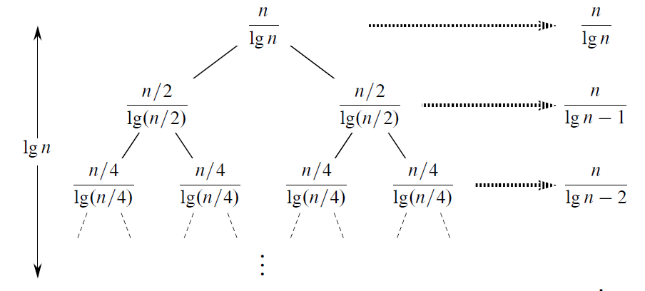
举例 4 (续)
用递归树方法解 T(n) = 2T(n/2) + n / lg n
在深度 i , 有 2^{i} 结点, 每个是
(n/2^{i} ) / lg (n/2^{i} ) = (n/2^{i} ) / (lg n – i)
➔ 深度 i 的代价是 2^{i} (n/2^{i} ) / (lg n – i) = n / (lg n – i)

Slide 49
举例 4 (续)
调和级数:
把每一层的代价加起来
➔

Slide 50
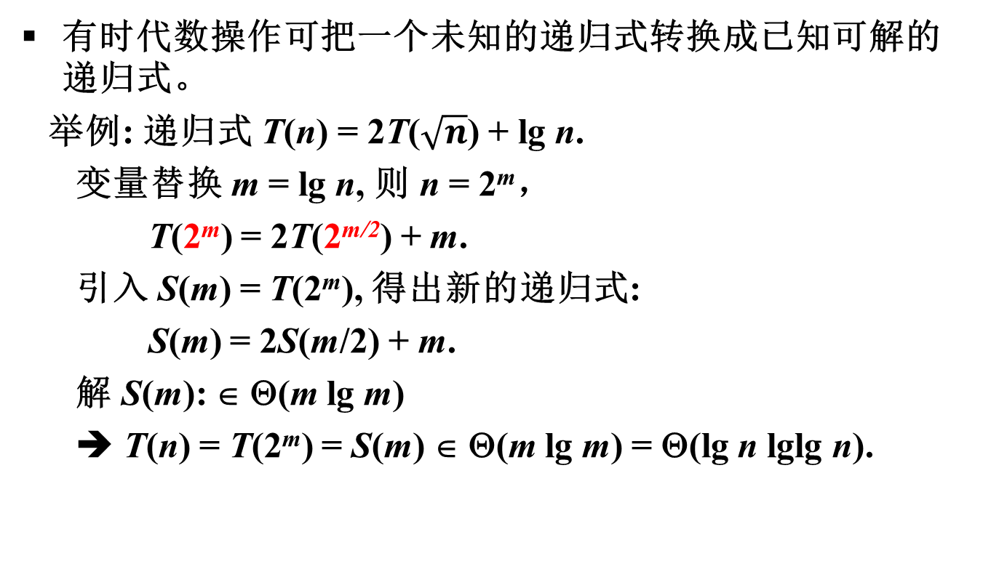
改变变量
有时代数操作可把一个未知的递归式转换成已知可解的递归式。
举例: 递归式 T(n) = 2T($\sqrt{n}$) + lg n.
变量替换 m = lg n, 则 n = 2^{m}，
T(2^{m}) = 2T(2^{m/2}) + m.
引入 S(m) = T(2^{m}), 得出新的递归式:
S(m) = 2S(m/2) + m.
解 S(m): ∈ Θ(m lg m)
➔ T(n) = T(2^{m}) = S(m) ∈ Θ(m lg m) = Θ(lg n lglg n).

Slide 51
应用：Strassen矩阵乘法
Brute-force algorithm
c₀₀ c₀₁ a₀₀ a₀₁ b₀₀ b₀₁
= *
c₁₀ c₁₁ a₁₀ a₁₁ b₁₀ b₁₁
a₀₀ * b₀₀ + a₀₁ * b₁₀ a₀₀ * b₀₁ + a₀₁ * b₁₁
=
a₁₀ * b₀₀ + a₁₁ * b₁₀ a₁₀ * b₀₁ + a₁₁ * b₁₁
8 multiplications
Efficiency class in general: Θ (n³)
4 additions

Slide 52
应用：Strassen矩阵乘法
Strassen’s algorithm for two 2x2 matrices (1969):
c₀₀ c₀₁ a₀₀ a₀₁ b₀₀ b₀₁
= *
c₁₀ c₁₁ a₁₀ a₁₁ b₁₀ b₁₁
m₁ + m₄ - m₅ + m₇ m₃ + m₅
=
m₂ + m₄ m₁ + m₃ - m₂ + m₆
m₁ = (a₀₀ + a₁₁) * (b₀₀ + b₁₁)
m₂ = (a₁₀ + a₁₁) * b₀₀
m₃ = a₀₀ * (b₀₁ - b₁₁)
m₄ = a₁₁ * (b₁₀ - b₀₀)
m₅ = (a₀₀ + a₀₁) * b₁₁
m₆ = (a₁₀ - a₀₀) * (b₀₀ + b₀₁)
m₇ = (a₀₁ - a₁₁) * (b₁₀ + b₁₁)
7 multiplications
18 additions

Slide 53
应用：Strassen矩阵乘法
传统方法：O(n³)
分治法:
将矩阵A，B和C中每一矩阵都分块成4个大小相等的子矩阵。由此可将方程C=AB重写为：
由此可得：

Slide 54
Strassen矩阵乘法
为了降低时间复杂度，必须减少乘法的次数。

Slide 55
Strassen矩阵乘法
时间的递推关系式
当n>1时，M(n)=7M(n/2)，M(1)=1
因为n=2^{k}，M(n)=7M(n/2)=7²M(n/2²)……
=7^{k}M(1)=7^{k}
M(n)=7^{log}₂^{n}=n^{log}₂⁷ ≈n^{2.807}
Hopcroft和Kerr已经证明(1971)，计算2个２×２矩阵的乘积，7次乘法是必要的。因此，要想进一步改进矩阵乘法的时间复杂性，就不能再基于计算2×2矩阵的7次乘法这样的方法了。或许应当研究３×３或５×５矩阵的更好算法。
在Strassen之后又有许多算法改进了矩阵乘法的计算时间复杂性。目前最好的计算时间上界是 O(n^{2.376})
是否能找到理论下界O(n²)的算法？？？目前为止还没有结果。

Slide 56
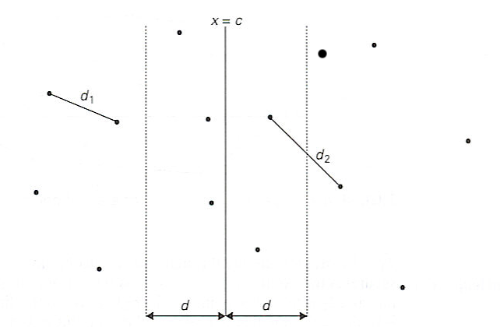
实验与练习
(4.3-1; 4.3-2，任选一题) 4.3-9 p50，
4.4-2 p53, 4.5-1（任选2题）p55
4.1 （任选2题） p60
最小点对

